Slide 1
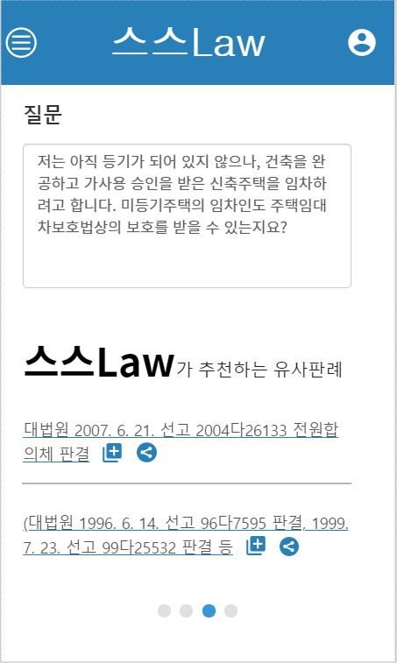
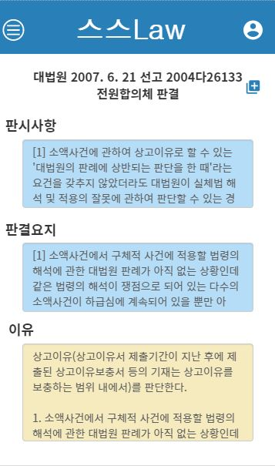
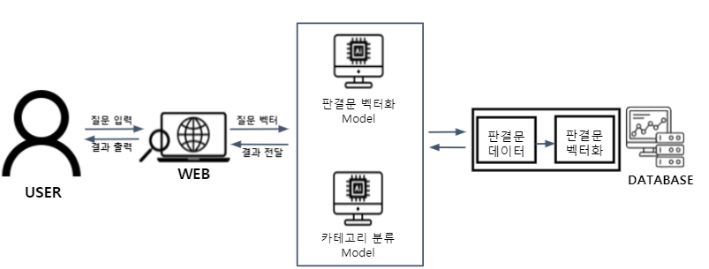
기초 프로젝트 과제 제안서
과제명
법 범주 분류 및 유사 판례를 제공하는 나만의 법률 비서
팀명
질 수 없조 (박주영, 강민영, 김세진, 박가연, 이성민, 조혁준)
가치관
최고로 가자
과제
개요
법률정보 검색은 법률적 판단과 해석에 필요한 근거 규정을 찾는데 활용하는 수단으로, 경우에 따라서는 많은 시간과 노력이 투입되는 일이다. 따라서 법률적 지식이 없는 일반인이 자신이 처한 상황에 대한 판단이 어렵다는 단점이 존재한다. 이러한 문제점을 개선하고자 본 프로젝트에서는 법 범주 분류 및 유사 판례를 제공하는 법률 서비스를 제공하고자 한다.
시스템
구성도
<시스템 구성도>
1. USER는 자신이 처한 법적 상황에 대한 질문을 시스템에 입력한다.
2. USER로 부터 작성된 질문은 카테고리 모델(BERT) 입력으로 들어가 연관된 법의 요소
(카테고리)를 추출한다.
3. USER로 부터 작성된 질문은 판시사항 벡터화 모델(BERT) 입력으로 들어가 판시사항 벡터를
추출한다.
4. 2에서 얻은 카테고리와 3에서 얻은 벡터를 기반으로 유사 판례 리스트를 얻는다.
5. USER에게 4에서 얻은 유사 판례 리스트를 보여주고, 각각에 대한 (카테고리, 유사판례,
판시사항, 판결요지, 참조 조문, 주문, 이유)를 화면에 보여준다.
달성
목표
1. USER가 자신이 겪고 있는 상황에 대해서 기술할 수 있도록 “질문 작성 기능” 구현
2. 작성한 질문을 토대로 사용자의 상황과 연관된 “법의 요소(카테고리)”와 “유사 판례 리스트” 제공
<2-1> BERT 기반으로 “법의 요소(카테고리)” 분류 모델 구현
<2-2> BERT 기반으로 “유사 판례 리스트 추출” 기능 구현
<2-3> 추가 내용(판시사항, 판결요지, 참조조문, 주문, 이유) 제공
3. USER가 작성한 질문 게시글 화면 구현
기타
[대표 논문] LEXAI : 설명 가능한 인공지능을 이용한 법률 문서 유사도 분석 서비스
[관련 기술] BERT, TF-IDF, Doc2vec

